Slide 1
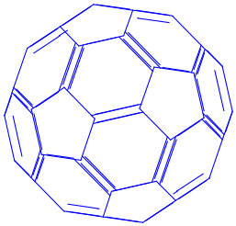

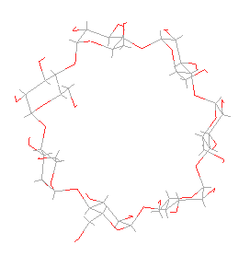
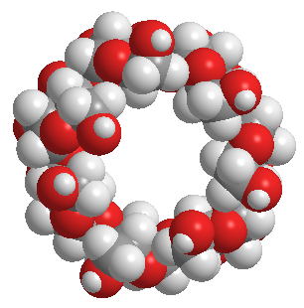
第一至第八章
总 结

Slide 2
一、命名
二、结构与性质
杂化、构型构象、共轭效应
物理性质、化学性质
波谱性质
三、反应机理（历程）
四、综合运用
1、性能比较
2、分离、鉴定
3、结构推断
4、合成设计

Slide 3
一、命名基本原则
最长碳链：选含官能团的最长碳链为母体
最近定位：从离取代基最近的一端编号
先简后繁：简单的取代基写在前面（次序
规则）
同基合并：相同的取代基合并
顺、反；Z, E; R, S构型及命名

Slide 4
二、结构与构型
1、饱和化合物：SP3杂化； 正四面体构型
包括烷烃、环烷烃，醇、酚、醚、卤代烃
2、烯烃（双键）：碳原子为SP2杂化；平面三角
形构型；有顺/反异构。
3、炔烃（三键）：碳原子为SP杂化；直线型。
4、芳烃（双键）：碳原子为SP2杂化；平面共轭、
环状闭合体系。芳香性。
5、环己烷的构象：最稳定构象：椅式；
e键取代基最多的椅式；
大基团在e键的椅式

Slide 5
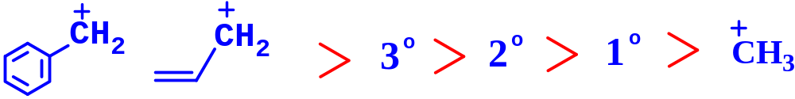
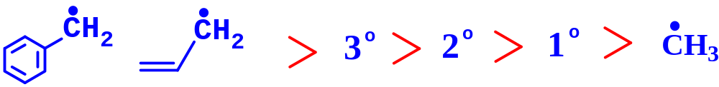
三、结构与性质
1、由结构推断：分子的极性、水溶性、氢键、
稳定性
2、由结构推断：碳正离子、游离基的稳定性；均为SP2杂化。
3、由结构推断反应活性：各类反应

Slide 6
四、结构与反应
1、游离基反应；烷烃的卤代、烯丙基和苄基高
温卤代；过氧化物存在下烯烃与HBr加成
2、亲电加成：马氏规则
3、亲电取代：定位规则
4、亲核取代：SN1、SN2
5、消除反应：卤代烃、醇的脱水
6、氧化反应：烯、炔、芳烃侧链、醇、邻二醇
7、其他：双烯合成、格氏反应

Slide 7
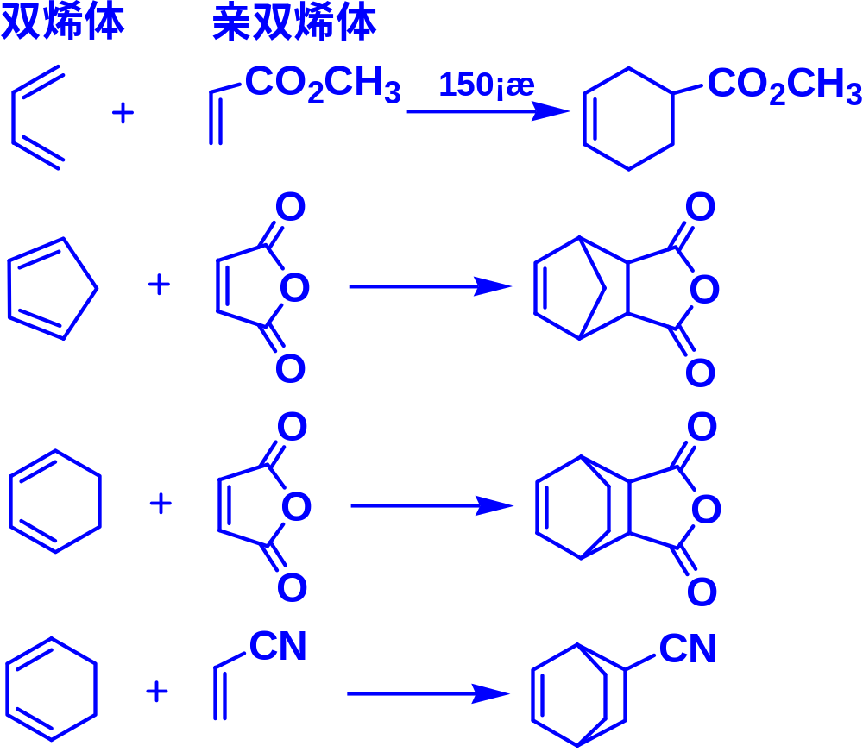
双烯合成反应

Slide 8
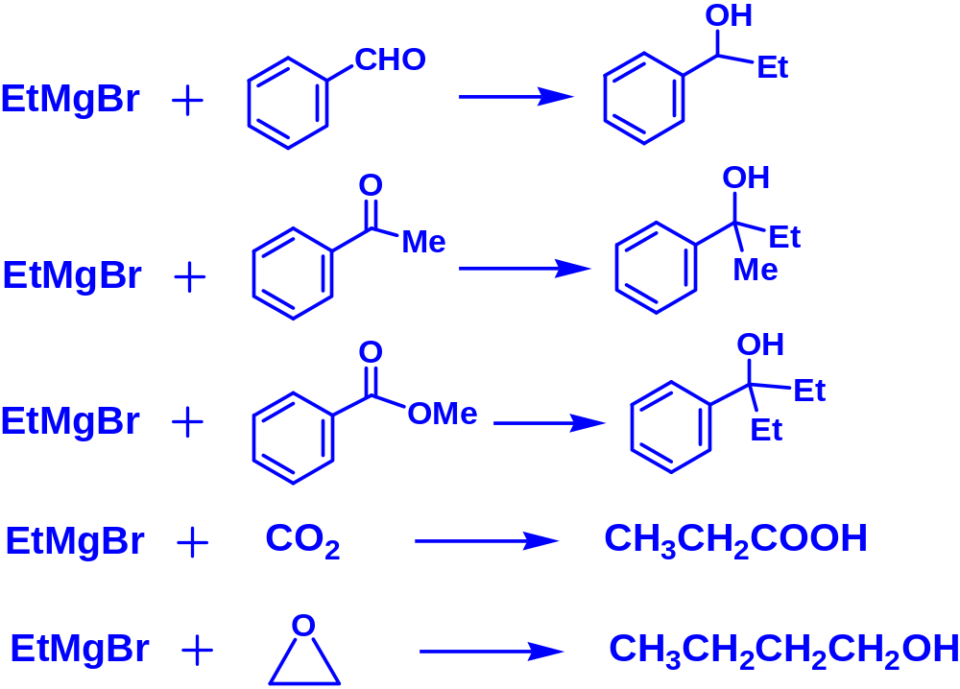
格氏反应的应用

Slide 9
五、反应机理（历程）
1、游离基反应：三个阶段
2、亲电加成反应：碳正离子中间体
3、亲电取代反应：加成-消除机理
4、亲核取代：SN1、SN2
5、消除反应：醇的脱水、碳正离子重排

Slide 10
六、综合运用
1、性能比较：稳定性、反应活性、物理性
质、酸性、碱性、芳香性
2、分离、鉴定：利用化合物的酸碱性、反
应活性差异
3、结构推断：利用化合物的化学性质、波
谱性质
4、合成： 综合运用各类反应

Slide 11
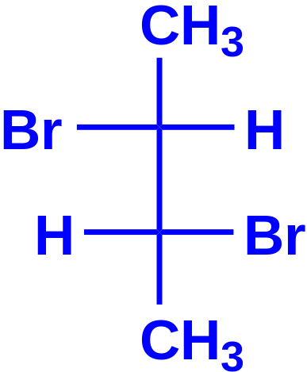
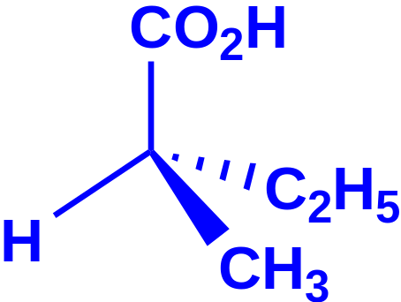
七、习题分析：难点与常见错误
R，S命名

Slide 12
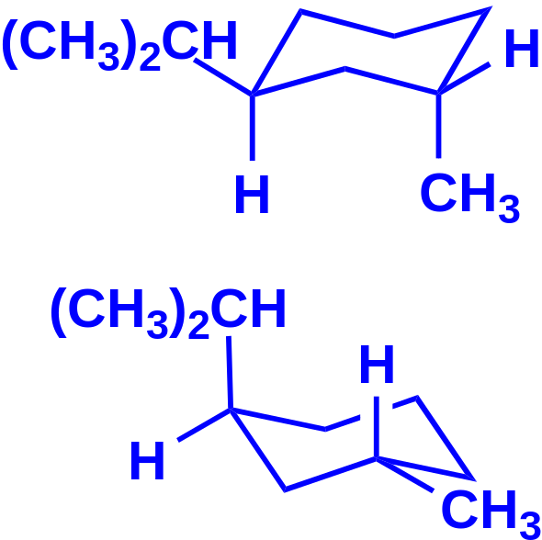
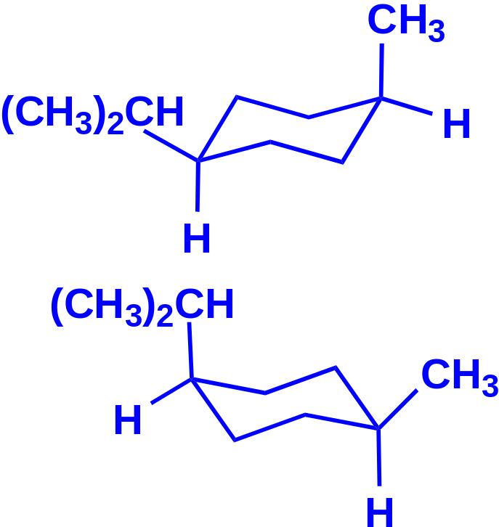
构 象
4.8 题：写出反-1-甲基-3-异丙基环己烷及顺-1-甲基-4-异丙基环己烷的可能椅式构象。指出占优势的构象。
优势
优势

Slide 13
分离、鉴定
4.11 题：用简单化学方法鉴别下列各组化
合物。
1） 1,3-环己二烯，苯和1-己炔
8.6 题：用简单化学方法鉴别下列各组化
合物。
1）
2） 苯甲醇与苯酚

Slide 14
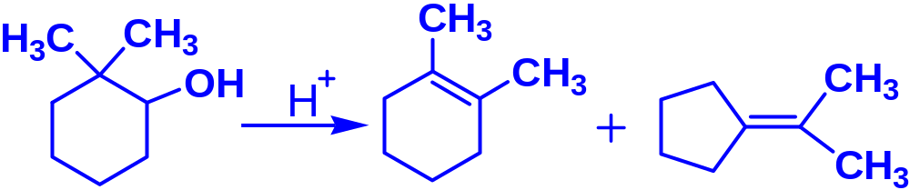
反应机理
8.8 题：写出下列反应的历程。

Slide 15
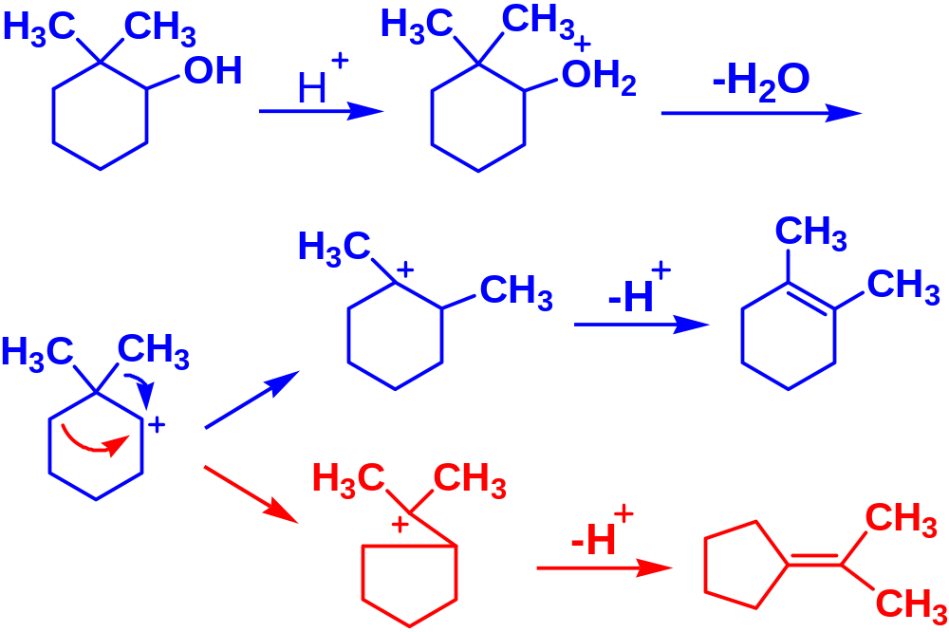

Slide 16
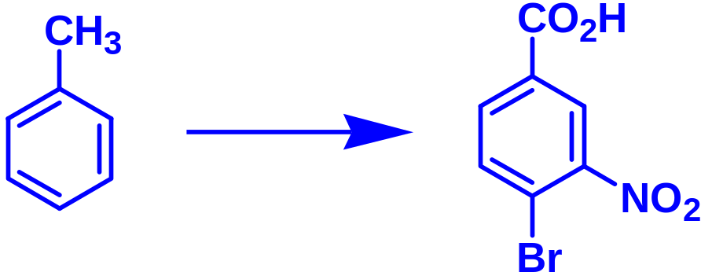
有机合成
1、
2、由苯酚和乙醇合成苯乙醚。

Slide 17
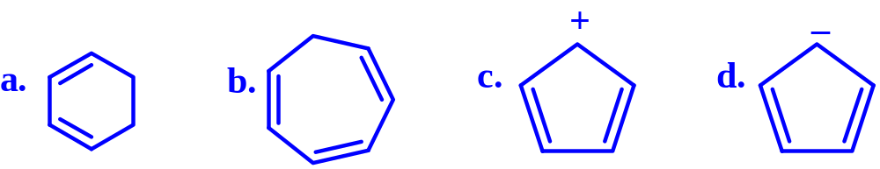
选择题
1、某三元环化合物，分子式为C5H10，其所有可能的异构体总数为：（ ）
（a）6 （b）5 （c）4 （d）3
2. 最稳定的碳正离子是：（ ）
3.具有芳香性的化合物是：（ ）

Slide 18
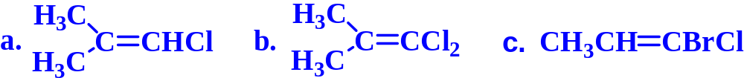
4．一列两个已二烯，哪一个紫外吸收波长大？ （ ）
5. 下列化合物中有顺反异构体的是：（ ）

Slide 19
完成反应式
见各章练习

